Slide 1

Queryz

Slide 2
Introdução
SQLite
Criar ou Abrir um banco de dados(sqlite3)
Executar comandos SQL
Historico

Slide 3
Motivação

Slide 4
Metodologia
Versão Mínima: 2.1
Funciona em até 2065 dispositivos
Recursos utilizados:
    Settings
    Database
    Armazenamento

Slide 5
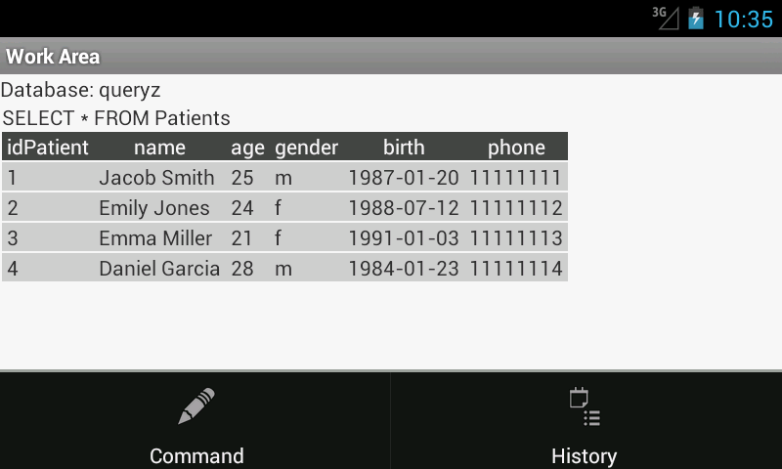
Resultados

Slide 6
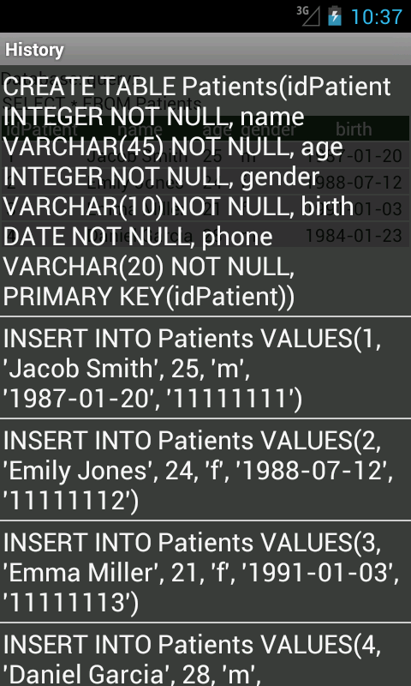
Resultados

Slide 7
Conclusão
Futuras Atualizações
    Exportar/Importar arquivos sql
    Metodo auxiliar para criar tabelas e inserções de dados
    Melhorar o File Manager

